Slide 1
物质在水中的分散
焦溪初级中学 刘焕芳

Slide 2
Ten

Slide 3
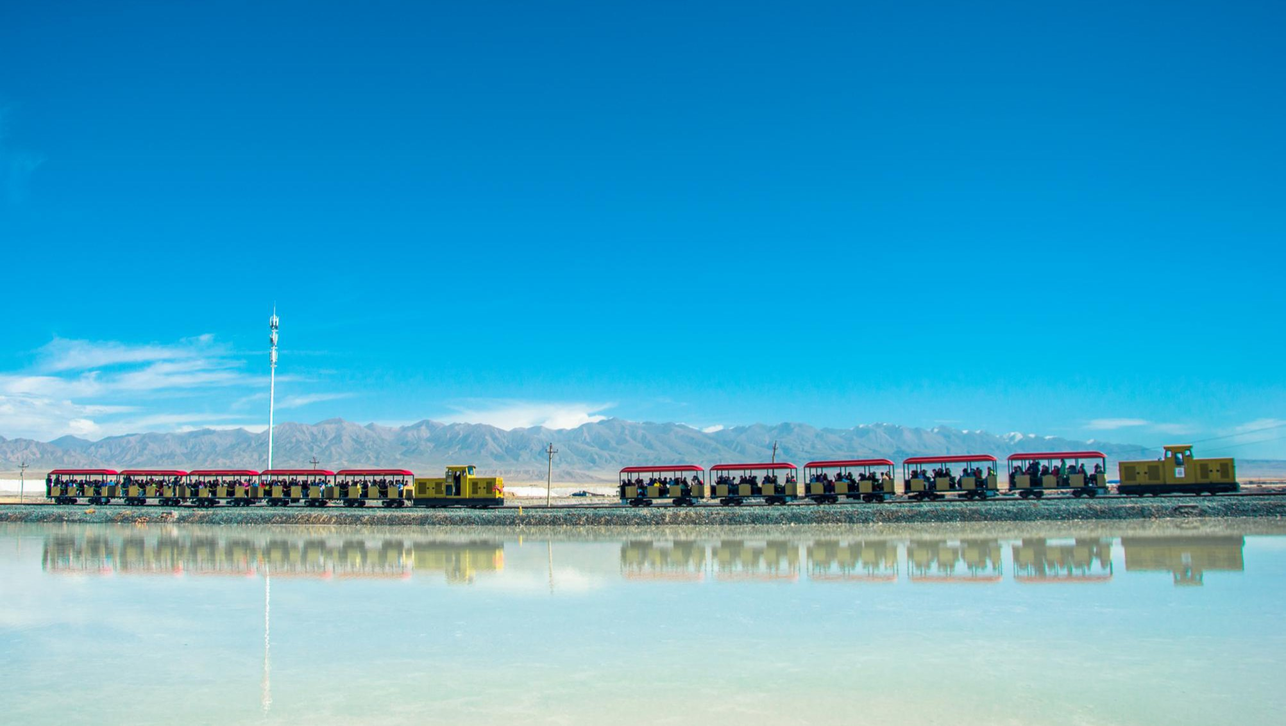
Nine

Slide 4
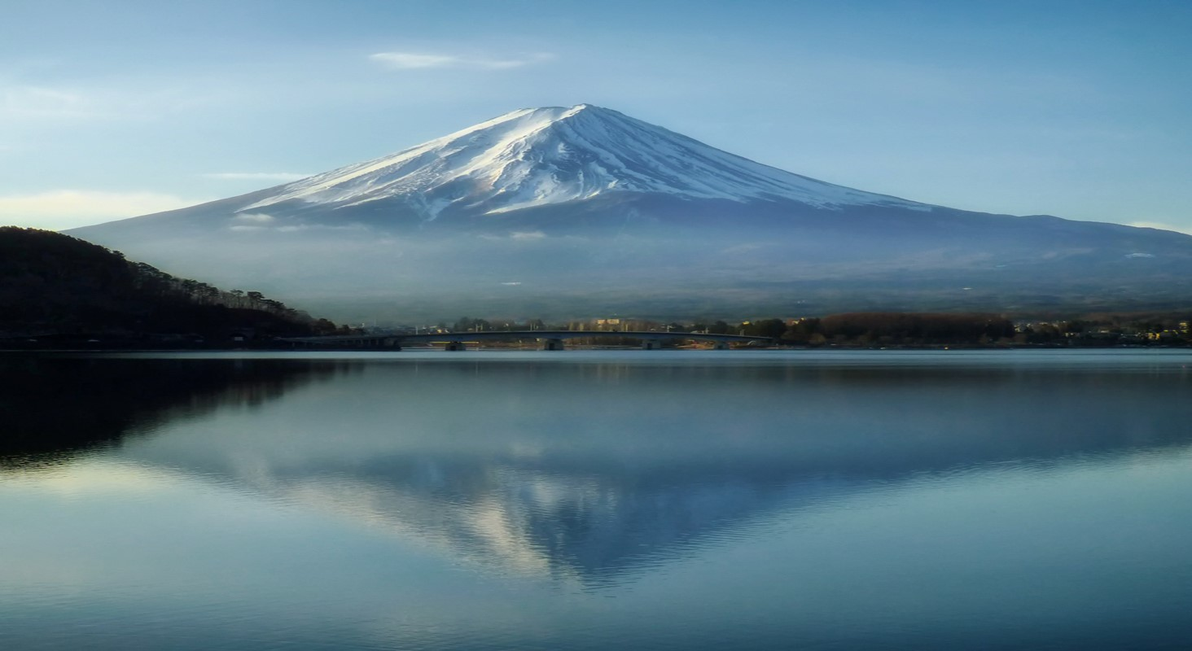
Eight

Slide 5
Seven

Slide 6
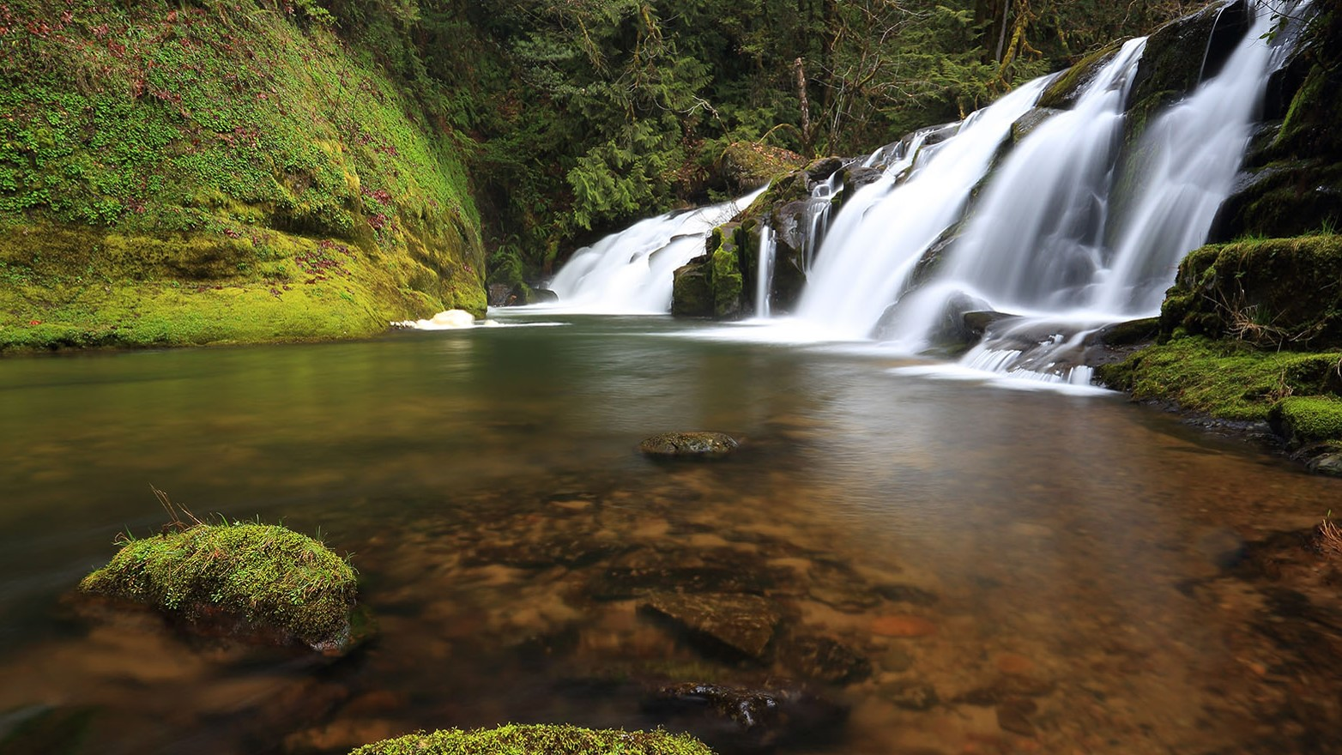
Six

Slide 7
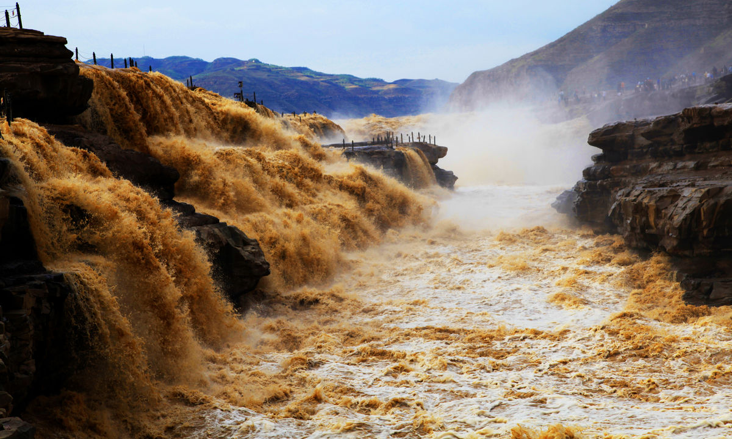
Five

Slide 8
Four

Slide 9
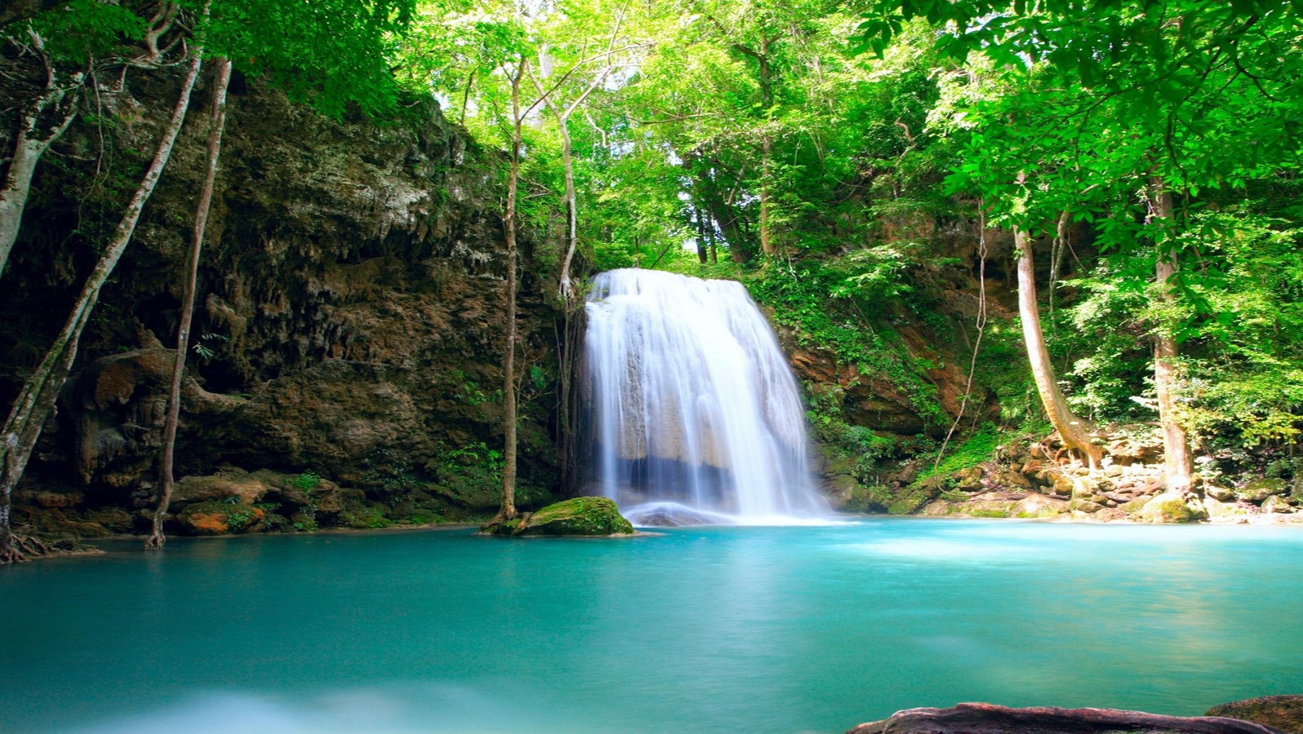
Three

Slide 10
Two

Slide 11
One

Slide 12
Zero

Slide 13
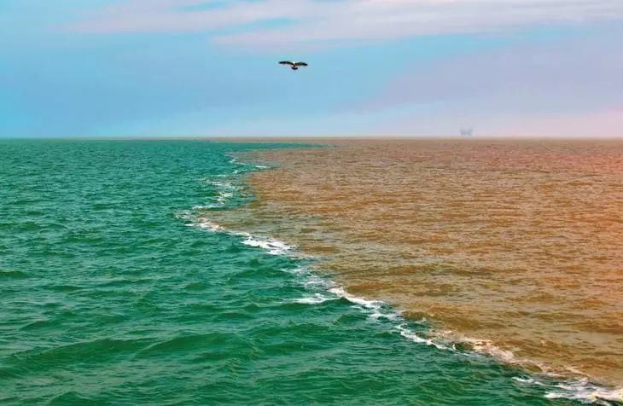
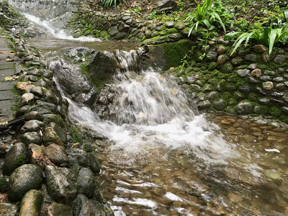
自然界中的水
是纯净物还是混合物？

Slide 14
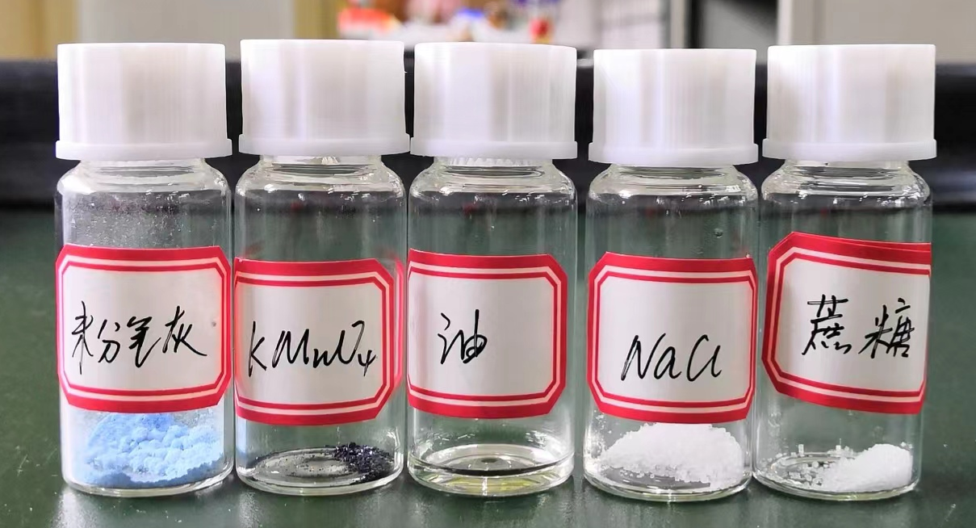
实验1：探究不同物质在水中分散的现象象
实验内容
1.四人一组，分工合作
2.分别往装有粉笔灰、植物油、高锰酸钾、食盐和蔗糖的小瓶
中加入2吸管水,盖上瓶塞，用力振荡
3.注意观察振荡过程及静置后的实验现象

Slide 15
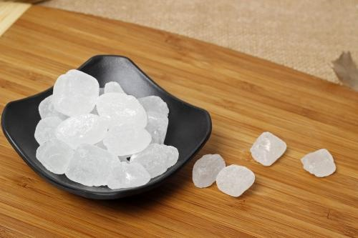
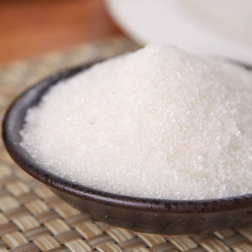
加快物质分散的方法
搅拌或振荡
将固体研磨成粉末
？
加热或者用热水溶解

Slide 16
实验1：探究不同物质在水中分散的现象象
实验内容
1.四人一组，分工合作
2.分别往装有粉笔灰、植物油、高锰酸钾、食盐和蔗糖的小瓶
中加入2吸管水,盖上瓶塞，用力振荡
3.注意观察振荡过程及静置后的实验现象

Slide 17
实验现象
样品名称
物质是否消失
是否澄清
静置后是否分层或沉淀
粉笔灰
固体不消失
浑浊
沉淀，固体下沉
植物油
油滴不消失
浑浊
分层，液体上浮
蔗糖
消失
澄清
不分层、无沉淀
食盐
消失
澄清
不分层、无沉淀
高锰酸钾
消失 液体呈紫红色
澄清
不分层、无沉淀
根据实验现象，你能将上述物质分散于水中的现象分类吗？你的分类依据是什么 ？

Slide 18
构建概念
分散系
样品名称
定义
悬浊液
粉笔灰+水
物质以细小的固体颗粒形式分散在水中
乳浊液
植物油+水
物质以小液滴的形式分散在水中
蔗糖+水
固体消失不见？
溶液
食盐+水
高锰酸钾+水
根据实验现象，你能将上述物质分散于水中的现象分类吗？你的分类依据是什么 ？

Slide 19
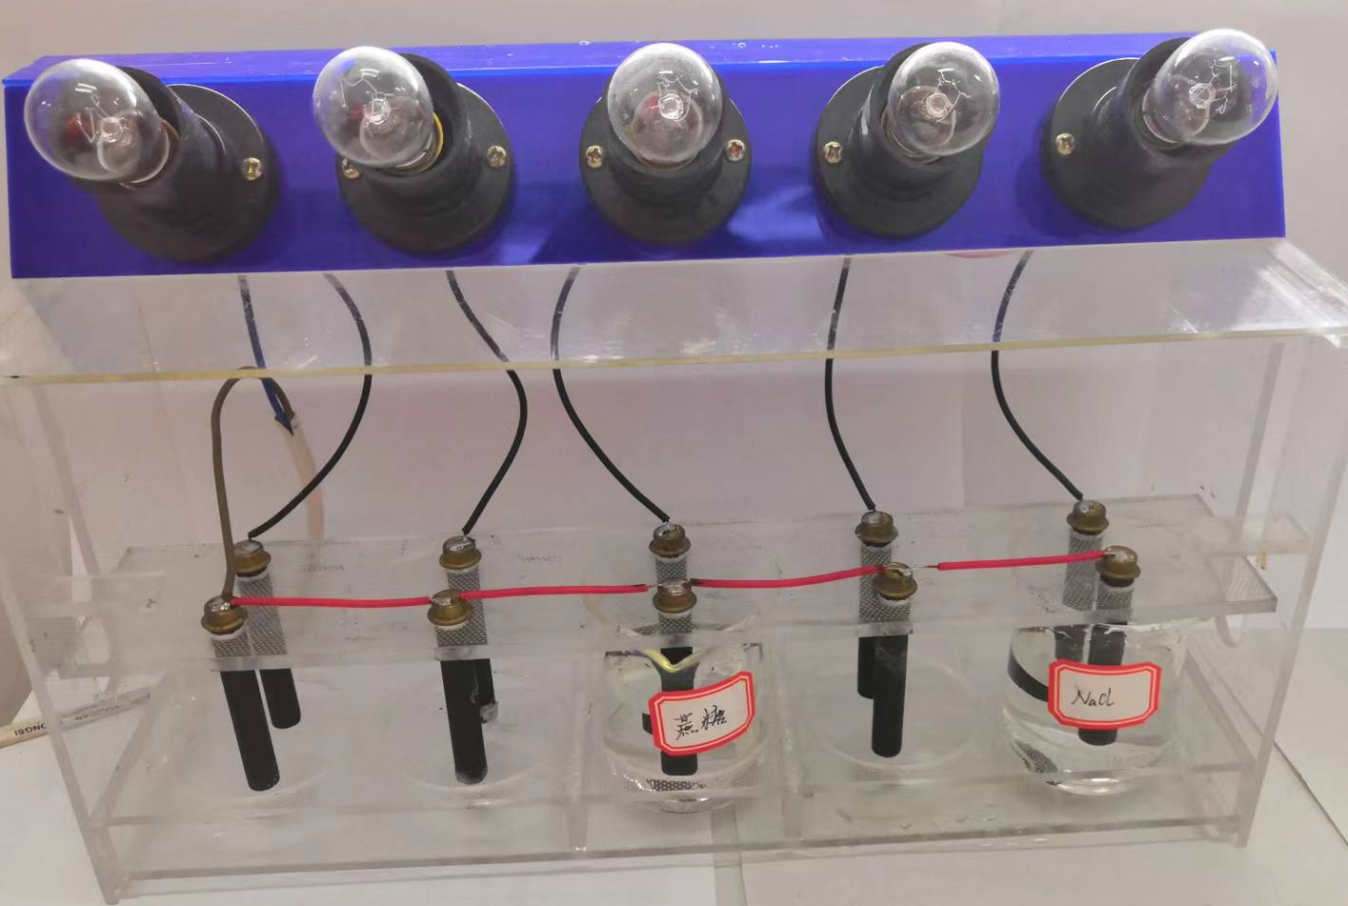
实验2：导电性实验
资料卡片：
物质导电的原因：要有自由移动的带电微粒。
溶液是物质以 的形式分散在水中形成的混合物
分子或离子

Slide 20
物质溶解及溶液形成
资料卡片：
1.相同条件下，同种物质的溶液中，离子浓度越大，导电能力越强。
2.溶液导电能力越强，导电实验器亮的灯越多。
溶解：物质以分子或离子的形式 分散在
水中的过程
均匀
溶液：物质溶解后形成的 混合物
均一、
稳定的
特征
均一性：是指液体各部分的性质相同（包括密度、浓度）
稳定性：是指在外界条件不变的情况下，溶液中的物质不会随意析出

Slide 21
反思提升
碘酊：又称为碘酒，是将碘溶于酒精制成的溶液。具有消毒、消肿、杀菌等效用。为家庭常备的急救药品之一。
溶液是物质以分子或离子的形式分散在 中形成的均一稳定混合物
另一种物质
你对溶液有什么新的认识？

Slide 22
小结：
溶液
悬浊液
乳浊液
一种（或多种）物质的分子或离子均匀分散到另一种物质里形成的
分散形式
分子或离子
细小固体颗粒
小液滴
基本特征
均一、稳定
不均一、不稳定
不均一、不稳定
共同点
混合物 混合物 混合物

Slide 23
延伸迁移
实验3 乳化实验
提出问题：装有植物油和水的小瓶很难清洗，
你有更好的解决方法吗？
实验 | 实验现象
装有植物油的小瓶中加入水， 振荡后静置
再滴加2滴洗洁精，充分振荡 后静置
振荡时液体是浑浊的，静置后，
小液滴慢慢上浮，出现分层
振荡时液体是浑浊的，静置后，
小液滴均匀分散、没有出现分层

Slide 24
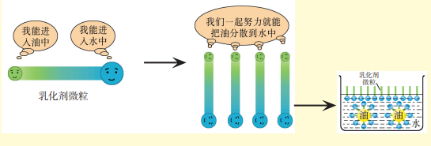
洗洁精起乳化作用，是一种乳化剂
液体以很小的液滴形式均匀地悬浮在水中形成乳浊液的现象。
乳化：

Slide 25
比较两种去油污方式的原理
汽油洗去油脂
洗涤剂洗去油脂
溶解
乳化
以分子、离子分散，形成溶液
以小液滴分散，形成乳浊液

Slide 26
价值感悟
乳化的应用
A
B
C
D
E
F
金属表面油污的清洗
各种日用洗涤剂、化妆品、乳制品的配制
农药、医药制剂的合成
纺织
印染
石油开采
污水处理

Slide 27
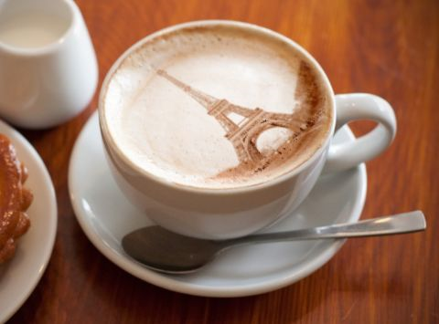
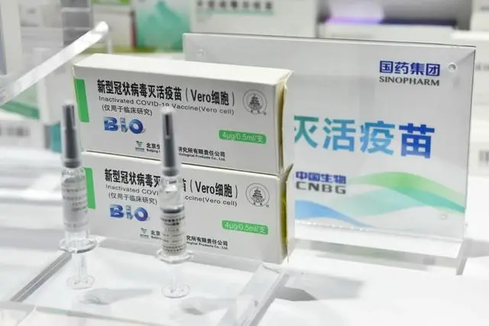
价值感悟
你还知道哪些物质分散在水中的实例和应用？
生态
生活
生命

Slide 28
学以致用
1.鱼腥味产生的原因是由于鱼身上有甲胺，甲胺易溶于乙醇，因此，煮鱼时加些酒，能使甲胺溶于乙醇并随加热挥发逸出，这样烹饪的鱼就不再有鱼腥味。下列过程与上述原理相似的是（ ）
A. 用洗涤剂洗碗 B. 用酒精将试管壁上的碘洗掉
C. 用烧碱除油污 D. 用盐酸除去铁锈
B

Slide 29
王亚平在太空做了油和水 “难分难舍”的神奇实验：她用力摇晃装有油和水的瓶子，让油水充分混合、静置，发现油水不分层。

Slide 30
2.根据上述材料，下列说法不正确的是（ ）
A．太空中水不能形成溶液
B．在地面油水混合物会产生分层现象
C．在不同环境中同一实验可能现象不同
D．在地面向油水混合物中加入洗涤剂会产生乳化现象
A

Slide 31
3.下列关于溶液的说法中，正确的是（ ）
A. 溶液都是无色透明的液体
B. 均一稳定的液体是溶液
C. 将NaCl放入植物油中搅拌，能形成溶液
D. 将40%的NaOH溶液均分成两份，每份的质量分数都为40%
D

